Slide 1
OAB-ADP
Em janeiro de 2005, Antônio da Silva Júnior, 7 anos, voltava da escola para casa, caminhando por uma estrada de terra da região rural onde morava, quando foi atingindo pelo coice de um cavalo que estava em um terreno à margem da estrada.
O golpe causa sérios danos à saúde do menino, cujo tratamento se revela longo e custoso.
Em ação de reparação por danos patrimoniais e morais, movida em janeiro de 2009 contra o proprietário do cavalo, o juiz profere sentença julgando improcedente a demanda, ao argumento de que Walter Costa, proprietário do animal, “empregou o cuidado devido, pois mantinha o cavalo amarrado a uma árvore no terreno, evidenciando-se a ausência de culpa, especialmente em uma zona rural onde é comum a existência de cavalos”.
Além disso, o juiz argumenta que já teria ocorrido a prescrição trienal da ação de reparação, quer no que tange aos danos morais, quer no que tange aos danos patrimoniais, já que a lesão ocorreu em 2005 e a ação somente foi proposta em 2009.
Como advogado contratado pela mãe da vítima, Isabel da Silva, elabore a peça processual cabível.

Slide 2
DIREITO MATERIAL
ARGUMENTOS:
1: “ausência de culpa”: porque
- empregou o cuidado devido
-zona rural onde é comum a existência de cavalos
2: ALÉM DISSO: “prescrição trienal” (2005-2009)
NUVEM DE PALAVRAS CC
1: CULPA: SAÍDA: “responsabilidade objetiva”
– RESSARCIMENTO – “RESPONSABILIDADE CIVIL: dono de animal art. 936”; “DANO – animal 936”; “ANIMAIS – reparação 936”.
  936 nota, faz referencia ao art. 393 força maior...
  1.297, § 3º nota: construção tapumes
2: PRESCRIÇÃO: SAÍDA: “não corre a prescrição contra os absolutamente incapazes – 16 anos”
-prazos 189 a 206: O prazo é de 3 anos, com base no art. 206, § 3º, V, do CC (pretensão de reparação civil)
-causas suspensivas
-contra os que não correm arts. 197 a 198 (incapaz 198,I)

Slide 3
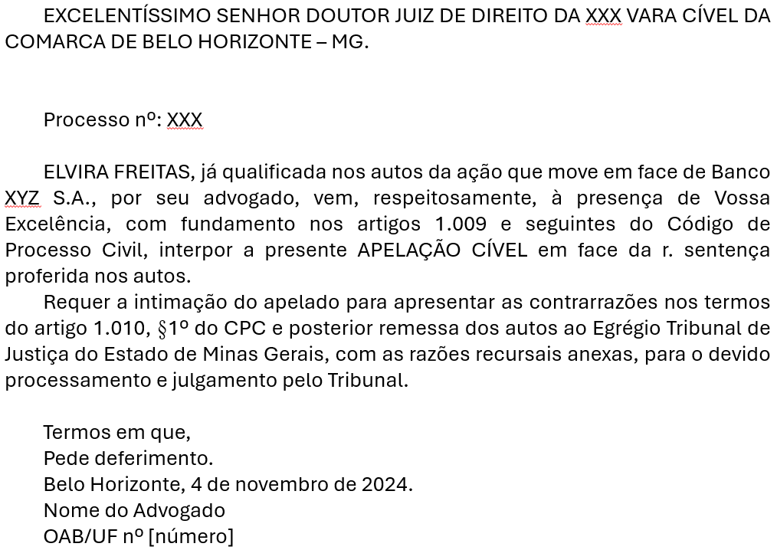
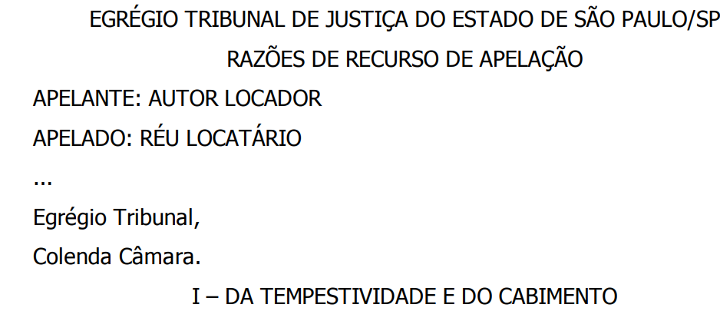
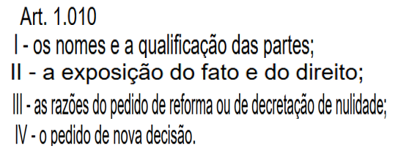

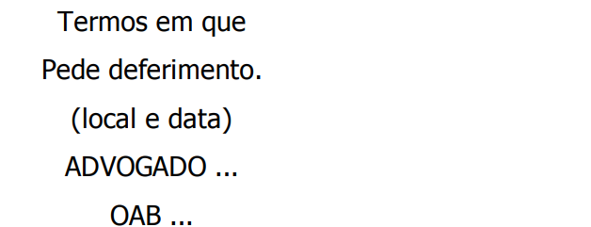
FOLHA DE INTERPOSIÇÃO . FOLHA 2 RAZÕES RECURSAIS
FOLHA DE INTERPOSIÇÃO

Slide 4
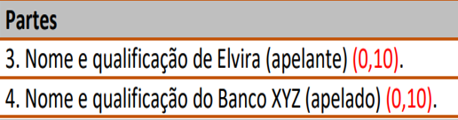
AO JUÍZO DA XXX VARA CÍVEL DA COMARCA DE BELO HORIZONTE – MG.
Processo nº: XXX
ELVIRA FREITAS, qualificar ..., nos autos da ação que move em face de Banco XYZ S.A., qualificar ..., por seu advogado, vem, respeitosamente, à presença de Vossa Excelência, com fundamento nos artigos 1.009 e seguintes do Código de Processo Civil, interpor a presente APELAÇÃO em face da r. sentença proferida nos autos.
Requer a intimação do apelado para apresentar as contrarrazões nos termos do artigo 1.010, §1º do CPC e posterior remessa dos autos ao Egrégio Tribunal de Justiça do Estado de Minas Gerais, com as razões recursais anexas, para o devido processamento e julgamento pelo Tribunal.
Termos em que,
Pede deferimento.
Belo Horizonte, 4 de novembro de 2024.
Nome do Advogad
OAB/UF nº XXX

Slide 5
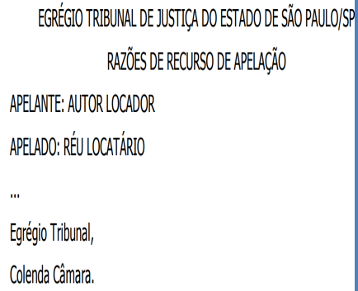
=

Slide 6

PRESSUPOSTOS RECURSAIS
CABIMENTO
Trata-se de decisão definitiva e terminativa, desfavorável à Apelante, sendo plenamente cabível o recurso de apelação. Nos termos do art. 1.009 do CPC os quais prevê o recurso apelação contra sentença, portanto o recurso de de apelação manejado é o adequado.
TEMPESTIVIDADE
A presente apelação é tempestiva nos termos do art. 1.003, § 5º do CPC interposta dentro do prazo legal de 15 dias úteis a contar da publicação da sentença. As razões recursais é protocolada tempestivamente no último dia, portanto, 4 de novembro de 2024.
PREPARO
A apelante fez o preparo nos termos do art. 1.017, § 1º, do CPC e recolheu os valores exigidos legalmente relativos às custas recursais conforme guia devidamente quitada que ora são juntadas aos autos, (doc. xxx).
O recurso preenche todos os requisitos de admissibilidade, razão pela qual requer seja conhecido.

Slide 7

DOS FATOS
A Apelante celebrou contrato de empréstimo consignado com o Apelado, sendo informada de que os descontos seriam efetuados diretamente em seu benefício previdenciário.
....

Slide 8

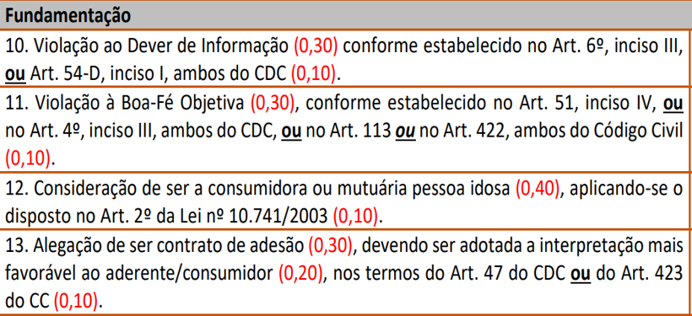
RAZÕES DE REFORMA
SILOGISMO
FATO NORMA CONCLUSÃO

Slide 9


Slide 10

DOS PEDIDOS
Diante do exposto, requer:
seja conhecido o presente Recurso de Apelação, tendo em vista o preenchimento dos requisitos de admissibilidade;
b) ao final, no mérito, seja dado provimento para o fim de que seja reformada a respeitável sentença proferida pelo MM. Juízo “a quo”, convertendo o contrato para modalidade de empréstimo consignado;
c) Requer a revogação da litigância de má-fé e a inversão do ônus sucumbencial;
.

Slide 11

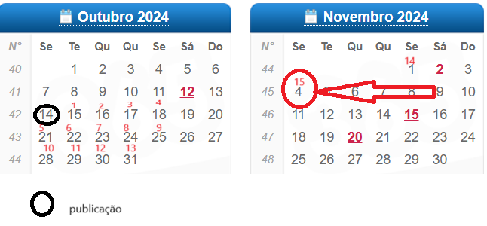
Nestes termos,
Pede deferimento.
Belo Horizonte, 4 de novembro de 2024.
Nome do Advogado XXX
OAB/UF nº XXX
-

Slide 12
Joana da Silva ajuizou ação de indenização por danos morais e materiais contra a empresa Fênix Turismo Ltda., alegando que teve sua viagem cancelada sem aviso prévio, mesmo após o pagamento integral do pacote.
A autora pleiteou R$ 10.000,00 a título de danos morais e R$ 5.000,00 por danos materiais.
A sentença proferida pelo juízo da 10ª Vara Cível da Comarca de Belo Horizonte/MG julgou parcialmente procedente o pedido, condenando a ré a pagar R$ 2.000,00 por danos materiais, mas indeferiu os danos morais, entendendo que o aborrecimento não ultrapassou os limites do mero dissabor.
A autora foi intimada da sentença no dia 10 de março de 2025 (segunda-feira). A cliente está inconformada com a sentença.
Na qualidade de advogado(a) de Joana, redija o recurso cabível no último dia, observando os fundamentos legais pertinentes, endereçamento, requisitos formais, pedidos e demais elementos indispensáveis. Desconsidere feriados.

Slide 13
EXCELENTÍSSIMO SENHOR DOUTOR JUIZ DE DIREITO DA 10ª VARA CÍVEL DA COMARCA DE BELO HORIZONTE/MG
Processo nº xxx
JOANA DA SILVA, nacionalidade, estado civil, profissão, CPF, endereço físico e eletrônico, nos autos da ação de indenização por danos morais e materiais que move em face de FÊNIX TURISMO LTDA., CNPJ, endereço físico e eletrôncio, por seu advogado infra-assinado, nos termos do artigo 1.009 e seguintes do Código de Processo Civil, interpor recurso de APELAÇÃO contra a r. sentença de fls.xxx, que julgou parcialmente procedentes os pedidos, pelos motivos de fato e de direito a seguir expostos.
Requer a intimação do apelado para apresentar as contrarrazões nos termos do artigo 1.010, §1º do CPC e posterior remessa dos autos ao Egrégio Tribunal de Justiça do Estado de Minas Gerais, com as razões recursais anexas, para o devido processamento e julgamento pelo Tribunal.
Termos em que,
Pede deferimento.
Belo Horizonte/MG, 17 de março de 2025.
Nome do Advogado
OAB/UF nº XXX

Slide 14
RAZÕES DE APELAÇÃO
EGRÉGIO TRIBUNAL DE JUSTIÇA DO ESTADO DE MINAS GERAIS
COLENDA CÂMARA ,
NOBRES JULGADORES!

Slide 15
PRESSUPOSTOS RECURSAIS
CABIMENTO
art. 1.009 do CPC
TEMPESTIVIDADE
art. 1.003, § 5º do CPC
PREPARO
art. 1.017, § 1º, do CPC

Slide 16
DOS FATOS
A Apelante ajuizou ação de ... alegando que ....
Contudo, a sentença julgou ...

Slide 17
DO DIREITO
As razões do pedido de reforma ou de decretação de nulidade
fato
norma
cls

Slide 19
DO PEDIDO
Diante do exposto, requer:
a) Seja conhecimento e provimento da presente apelação para que seja reformada a sentença, condenando-se a apelada ao pagamento de indenização por danos morais no valor de R$ 10.000,00, conforme pleiteado na inicial;
b) a condenação da apelada ao pagamento das custas recursais e honorários advocatícios de sucumbência, na forma da lei.
Termos em que,
Pede deferimento.
Belo Horizonte/MG, 17 de março de 2025.
Nome do Advogado
OAB/UF nº XXX

Slide 20
Mariana ajuizou ação de indenização por danos morais contra a Clínica Vida Ltda., alegando que foi submetida a um procedimento estético.
Marina sofreu constrangimento e abalo emocional em razão do erro na prestação de serviço e requereu indenização de R$ 20.000,00.
A clínica ré contestou os fatos e alegou que o procedimento foi realizado dentro das normas técnicas.
O juiz julgou equivocamente improcedente antecipadamente a lide entendendo que a prova documental era suficiente, porém, Mariana quer apresentar provas testemunhais robustas.
A sentença foi publicada em 3 de março de 2025 (segunda-feira).
Na qualidade de advogado(a) de Mariana elabore a peça processual cabível no último dia (desconsidere feriados)

Slide 21
FOLHA DE ROSTO: endereçamento ao juízo “a quo”, processo xxx, apelante e qualificação, advogado, fundamento, interpor apelação, contrarrazões e remessa e fechamento.
RAZÕES DE APELAÇÃO
Apresentação; EGRÉGIO TRIBUNAL DE JUSTIÇA DO ESTADO DE XXX COLENDA CÂMARA, NOBRES JULGADORES
JUÍZO DE ADMISSIBILIDADE: cabimento, tempestividade e preparo
A EXPOSIÇÃO DO FATO E DO DIREITO
AS RAZÕES DO PEDIDO DE REFORMA OU DE DECRETAÇÃO DE NULIDADE
DA PRELIMINAR DE APELAÇÃO (ART. 1.009 parágrafo primeiro CPC)
“NULIDADE POR CERCEAMENTO DE DEFESA”:
*art. 5º, inciso LV, da Constituição Federal
*art. 370 CPC direito de produção de prova necessárias
*audiência de AIJ:
*arts. 357, V CPC saneamento
*art. 358 dinâmica AIJ
*453 local de testemunhar
*prova testemunhal art. 442
KIT ESPECIAL: gratuidade + prioridade + liminar + MP
PEDIDO DE NOVA DECISÃO: nulidade
FECH: (Local), (data) Nome do Advogado xxx OAB/UF nº xxx

Slide 22
OAB-ADP
Em janeiro de 2005, Antônio da Silva Júnior, 7 anos, voltava da escola para casa, caminhando por uma estrada de terra da região rural onde morava, quando foi atingindo pelo coice de um cavalo que estava em um terreno à margem da estrada.
O golpe causa sérios danos à saúde do menino, cujo tratamento se revela longo e custoso.
Em ação de reparação por danos patrimoniais e morais, movida em janeiro de 2009 contra o proprietário do cavalo, o juiz profere sentença julgando improcedente a demanda, ao argumento de que Walter Costa, proprietário do animal, “empregou o cuidado devido, pois mantinha o cavalo amarrado a uma árvore no terreno, evidenciando-se a ausência de culpa, especialmente em uma zona rural onde é comum a existência de cavalos”.
Além disso, o juiz argumenta que já teria ocorrido a prescrição trienal da ação de reparação, quer no que tange aos danos morais, quer no que tange aos danos patrimoniais, já que a lesão ocorreu em 2005 e a ação somente foi proposta em 2009.
Como advogado contratado pela mãe da vítima, Isabel da Silva, elabore a peça processual cabível.

Slide 23
EXCELENTÍSSIMO SENHOR DOUTOR JUIZ DE DIREITO DA XXX VARA CÍVEL DA COMARCA DE XXX.
Processo nº: XXX
ANTÔNIO DA SILVA JÚNIOR, nacionalidade, menor impúbere, [qualificar], neste ato representado por sua mãe, ISABEL DA SILVA, [nacionalidade, estado civil, profissão, CPF, endereço físico e eletrônico], nos autos da ação de reparação de danos patrimoniais e morais que move em face de WALTER COSTA, [qualificar], por seu advogado infra-assinado, vem, respeitosamente, à presença de Vossa Excelência, com fundamento nos artigos 1.009 e seguintes do Código de Processo Civil, interpor a presente APELAÇÃO em face da r. sentença de fls. XXX, que julgou improcedentes os pedidos formulados na inicial.
Requer a intimação do apelado para apresentar as contrarrazões, nos termos do artigo 1.010, §1º, do CPC, e posterior remessa dos autos ao Egrégio Tribunal de Justiça do Estado de XXX, com as razões recursais anexas, para o devido processamento e julgamento pelo Tribunal.
Termos em que,
Pede deferimento.
Local e data.
Nome do Advogado
OAB/UF nº XXX

Slide 24
EGRÉGIO TRIBUNAL DE JUSTIÇA DO ESTADO DE XXX
RAZÕES DE RECURSO DE APELAÇÃO
ORIGEM: Processo nº: XXX
APELANTE: ANTÔNIO DA SILVA JÚNIOR, representado por sua mãe, ISABEL DA SILVA
APELADO: WALTER COSTA
Egrégio Tribunal,
Colenda Câmara,
Nobres Julgadores!

Slide 25
DOS PRESSUPOSTOS RECURSAIS
Cabimento.
Trata-se de sentença de mérito que julgou improcedente o pedido e é desfavorável ao apelante, que tem legitimidade e interesse recursal. O recurso cabível contra sentença é a apelação, nos termos do art. 1.009 do CPC, sendo adequado o recurso manejado.
Tempestividade.
A apelação é tempestiva, nos termos do art. 1.003, § 5º, do CPC, por ter sido interposta no prazo de 15 dias úteis, contados da intimação da sentença, ocorrida em [data].
Preparo
O apelante recolheu as custas recursais, nos termos do art. 1.007 do CPC, conforme guia devidamente quitada que ora se junta aos autos (doc. XXX). [Se houver gratuidade de justiça: o recorrente é dispensado do preparo, nos termos do art. 1.007, §1º, do CPC.]
Portanto, o recurso preenche todos os requisitos de admissibilidade, razão pela qual requer seja conhecido.

Slide 26
DOS FATOS
Em janeiro de 2005, o apelante, então com 7 anos, voltava da escola por estrada rural quando foi atingido por coice de cavalo do apelado, que estava em terreno à margem da via. As lesões foram graves e o tratamento é longo e custoso.
Em janeiro de 2009, ajuizou ação de reparação por danos patrimoniais e morais.
A sentença julgou improcedente o pedido, por entender que (i) não houve culpa do apelado, pois o animal estava amarrado a uma árvore, em zona rural onde é comum haver cavalos; e (ii) a pretensão estaria prescrita pelo prazo trienal.
Ambos os fundamentos devem ser reformados.

Slide 27
RAZÕES DE REFORMA DA SENTENÇA
Da responsabilidade objetiva do dono do animal (art. 936 do CC)
Fato A sentença afastou o dever de indenizar por entender que não houve culpa do apelado, que mantinha o cavalo amarrado a uma árvore, em zona rural.
Norma O art. 936 do CC responsabiliza o dono ou detentor do animal pelo dano que ele causar, salvo prova de culpa da vítima ou força maior (art. 393 do CC). A responsabilidade é objetiva: bastam o dano, o fato do animal e o nexo causal. O art. 1.297, §3º, do CC, ao tratar dos tapumes, reforça o dever de guarda de quem mantém animais.
Conclusão A sentença examinou a causa sob a ótica da culpa, que a lei não exige. Que o animal estivesse amarrado e que cavalos sejam comuns no campo é irrelevante, pois isso não constitui excludente. O apelado não provou culpa da vítima, que era uma criança de 7 anos, nem força maior, já que o coice de um cavalo é previsível. Portanto, presentes dano, fato do animal e nexo causal, o dever de indenizar se impõe.
Da inocorrência da prescrição (arts. 197 e 198, I, c/c art. 3º, I, do CC)
Fato A sentença reconheceu a prescrição trienal para os danos morais e materiais, pois a lesão ocorreu em 2005 e a ação foi proposta em 2009.
Norma O prazo para a reparação civil é de 3 anos (art. 206, §3º, V, do CC), mas não corre prescrição contra os absolutamente incapazes, isto é, os menores de 16 anos (arts. 198, I, e 3º, I, do CC).
Conclusão O apelante tinha 7 anos na data da lesão e 11 na da propositura da ação, sendo absolutamente incapaz em todo o período. O prazo sequer começou a correr, e só fluirá a partir dos 16 anos. Isso vale para as duas espécies de dano, de modo que a ação é tempestiva e a prescrição deve ser afastada.

Slide 28
ITENS ESPECIAIS
Do julgamento imediato do mérito (art. 1.013, §4º, do CPC)
Afastada a prescrição, e estando a causa em condições de imediato julgamento, pois a questão da culpa é superada pela responsabilidade objetiva do art. 936 do CC, deve o Tribunal julgar desde logo o mérito, sem determinar o retorno dos autos à origem, nos termos do art. 1.013, §4º, do CPC.

Slide 29
Da intervenção do Ministério Público (art. 178, II, do CPC)
Fato. O apelante é menor de idade e, ao tempo do ajuizamento da ação, tinha 11 anos. Trata-se, portanto, de processo em que há interesse de incapaz.
Norma. O art. 178, II, do CPC determina a intimação do Ministério Público para atuar como fiscal da ordem jurídica nos processos que envolvam interesse de incapaz. O art. 279 do CPC prevê a nulidade do processo quando o Ministério Público não é intimado nos feitos em que deveria intervir, e a nulidade só pode ser decretada depois de sua intimação, para que se manifeste sobre a existência de prejuízo (art. 279, §2º).
Conclusão. Estando em jogo o interesse de criança, requer-se sua intimação para oficiar no presente recurso, a fim de que se evite a nulidade e assegure a proteção do incapaz.

Slide 30
DOS PEDIDOS
Diante do exposto, requer:
a) seja conhecido o presente recurso de apelação, tendo em vista o preenchimento dos requisitos de admissibilidade;
b) seja determinada a intimação do Ministério Público, em razão do interesse de incapaz (art. 178, II, do CPC);
c) Requer provimento ao recurso, para reformar a r. sentença, afastando a prescrição (arts. 198, I, e 3º, I, do CC) e reconhecendo a responsabilidade objetiva do apelado (art. 936 do CC);
d) seja julgado desde logo o mérito (art. 1.013, §4º, do CPC), com a procedência dos pedidos, para condenar o apelado ao pagamento de indenização por danos patrimoniais e morais, com juros de mora desde o evento danoso (Súmula 54/STJ) e correção monetária (Súmulas 43 e 362/STJ);
e) subsidiariamente, seja cassada a sentença, com o retorno dos autos ao juízo de origem para regular prosseguimento do feito;
f) seja o apelado condenado ao pagamento das custas, despesas processuais e dos honorários advocatícios e invertendo o ônus sucumbencial.
Termos em que,
Pede deferimento.
Local e data
Nome do Advogado
OAB/UF nº XXX

